Slide 1
幟町中学校
租税教室
中国税理士会

Slide 2
担税力（税を負担できる能力）
単位：万円
所得税
固定資産税
消費税
相続税
所得税5％、固定資産税2％、消費税2％、相続税5％
Ｓ：265万円、Ｏ：15万円、Ｚ：60万円Ｅ：135万円、Ｉ：25万円

Slide 3
税の種類
約 ５０ 種 類
所得税、固定資産税、消費税、相続税、 法人税、贈与税、森林環境税、宮島訪問税、入湯税、軽自動車税、登録免許税、事業税、鉱産税、自動車税、たばこ税、印紙税、酒税、とん税、狩猟税、石油石炭税、宅地開発税、関税、石油ガス税、県民税、自動車取得税、水利地益税、航空機燃料税、都市計画税、自動車重量税、揮発油税、不動産取得税、 鉱区税、共同施設税、ゴルフ場利用税、など

Slide 4

単位：兆円
総額
113

Slide 5
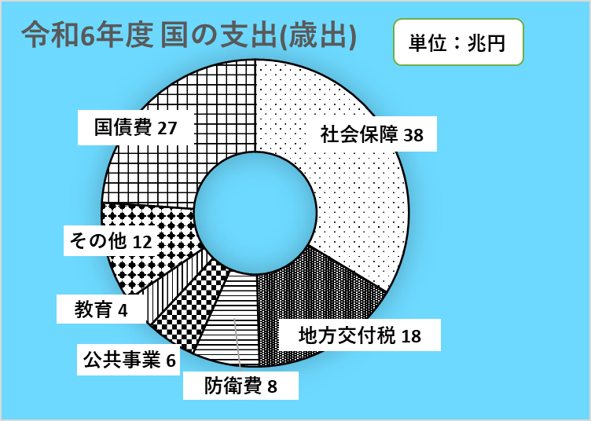
総額113

Slide 6





社会保障 38兆円
「 病気・障害・失業 」 、 「 子育て・老後の生活費・介護費用 」
人生のリスクや必要な費用を社会全体で助け合い・支え合い
年金13兆円
医療12兆円
介護 4兆円
生
活 ４
保兆
護円
子 ３
育兆
て円

Slide 7



地方交付税
18兆円
警察署
ゴミ処理
消防署
3．3兆円
2．5兆円
2.1兆円

Slide 8


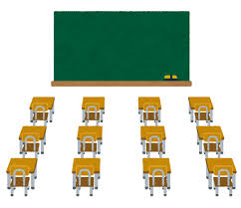


その他の主な支出（歳出）
防衛費関係8兆円
公共事業6兆円
教育 4兆円
科学技術 1.4兆円
食料安定 1.3兆円

Slide 9




小学生
中学生
高校生(全日制)
98万円
114万円
133万円

Slide 10
あなたはどっちの党を選びますか？
減税党
サービス党
減税重視
国民負担を減らします
・ 消費税を廃止
２４兆円減税
・ 教育費は小学校から
大学まで有料
・ 医療費は全額負担
・ 子育て支援なし
・ 年金減額
行政サービスを充実
住みやすい国にします
・ 消費税を20％
２４兆円増税
・ 教育費は小学校から
大学まで無料
・ 医療費が無料
・ 出産・保育費が無料
・ 年金増額

Slide 11

魅力のある住みやすい日本になるために、
みんなのために、みんなが出し合った税が
真に必要な事に、大切に使われているか、
しっかりと確かめましょう。
そして、正しい申告と納税ができる社会
人になってください。

Slide 12
宮島訪問税
宮島の環境整備
森林環境税
地球温暖化対策、災害対策
宿泊税
外国人客増加の環境整備
入湯税
温泉施設の環境整備

